Slide 1
产品质量管理系统设计与实现
张龙德 137
指导老师 吴垠

Slide 2
主要内容
一 项目背景
二 系统架构
三 功能需求
四 设计实现
五 总结

Slide 3

背景
质量是产品永恒的主题。
在现代企业中，能够在市场竞争中得以生存和发展的重要因素是过硬产品质量。
传统产品质量管理流程中，品管员主要以手工方式记录，周期长且效率低。
随着现代科技的发展，企业向智能型、管理型的现代化企业发展，由此计算机辅助质量系统也被引入传统品质管理过程。
然而，许多生产车间借助计算机终端采集质量数据比较不方便。借助手机终端采集数据就应用而生了……
意义

Slide 4
二 系统架构
提供数据请求的服务
显示分析数据
采集质量数据

Slide 5
采集质量数据

Slide 6
显示分析数据

Slide 7
☞ 三 功能需求
手机端采集质量数据
网页端展示与分析数据
数据库服务器维护数据

Slide 8

用例图

Slide 9
3.1功能需求
登录模块
本机存储模块
省部级科研平台
手机端
网络连接模块
品管等级模块
品质登记模块
字符串处理模块

Slide 10
3.1功能需求
备份数据库
线程池模块
省部级科研平台
服务器
网络连接模块
IO多路复用
并发连接
字符串处理模块

Slide 11
3.1功能需求
网页端
数据分析、数据挖掘、查看班次情况、浏览品质情况、浏览数据分析报告（限定权限）、系统设置
数据分析员
查看班次情况、浏览品质情况、系统设置、
浏览数据分析报告（最高权限）
公司经理
系统管理、数据库维护
系统管理员
查看班次情况、浏览品质情况、系统设置
品质管理员

Slide 12

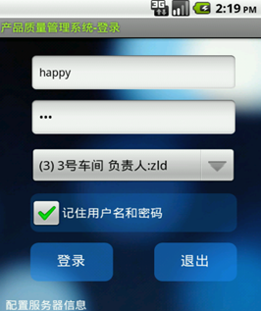
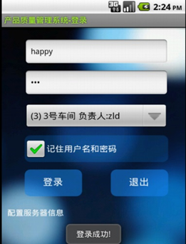

登录系统
1
手机端
企业类型

Slide 13
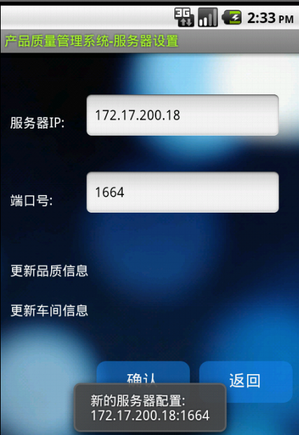
系统配置
1
手机端
企业类型

Slide 14
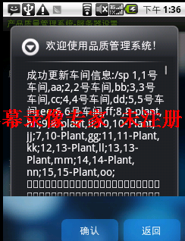
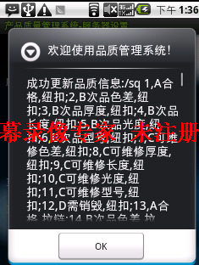
系统配置
1
手机端
企业类型

Slide 15
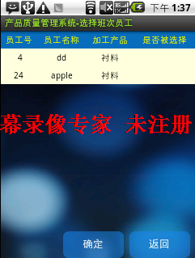
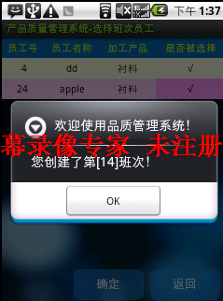
建立班次
1
手机端

Slide 16
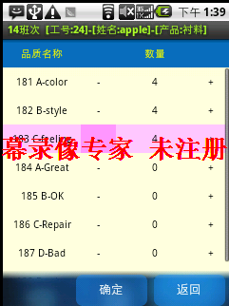
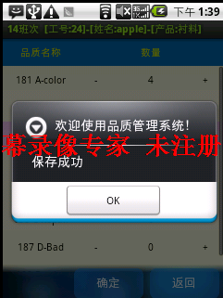
品质登记
1
手机端
企业类型

Slide 17
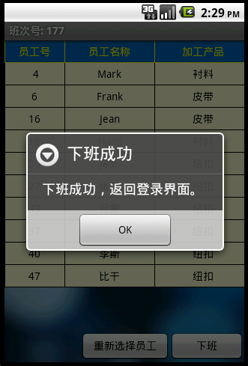
下班
1
手机端

Slide 18
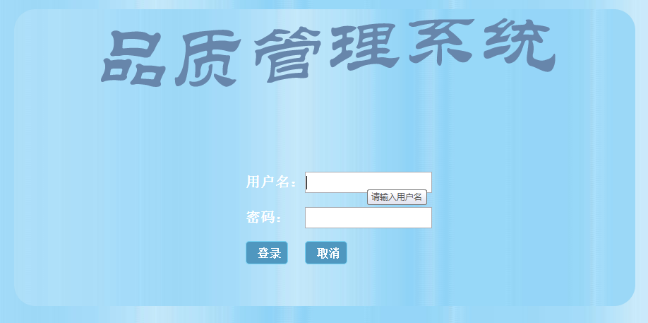
登录系统
2
网页端
企业类型

Slide 19
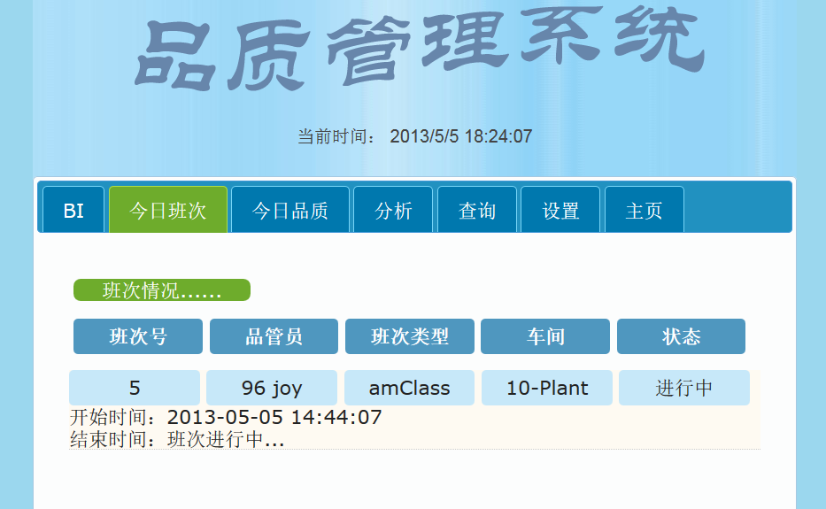
班次情况
2
网页端
企业类型

Slide 20
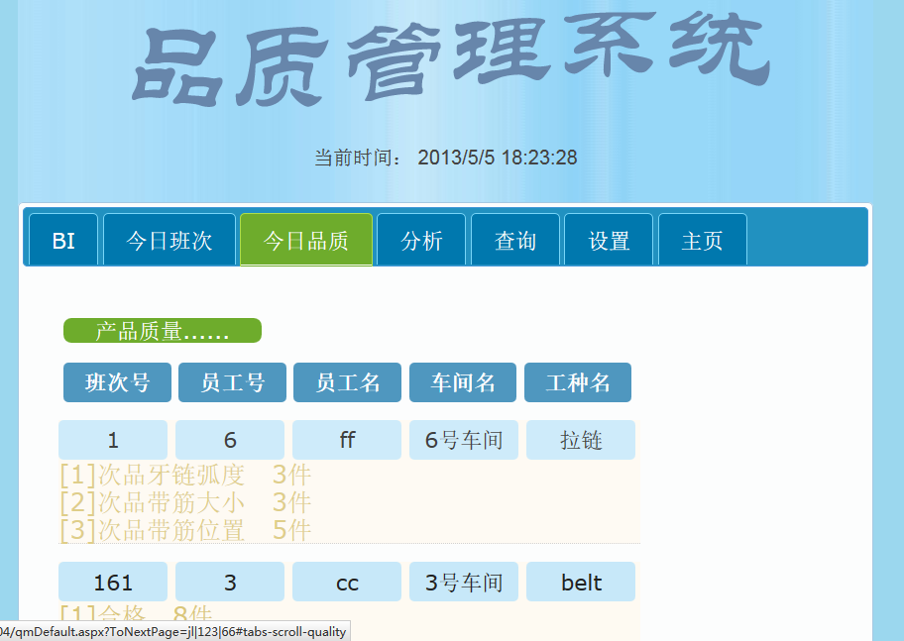
品质情况
2
网页端
企业类型

Slide 21
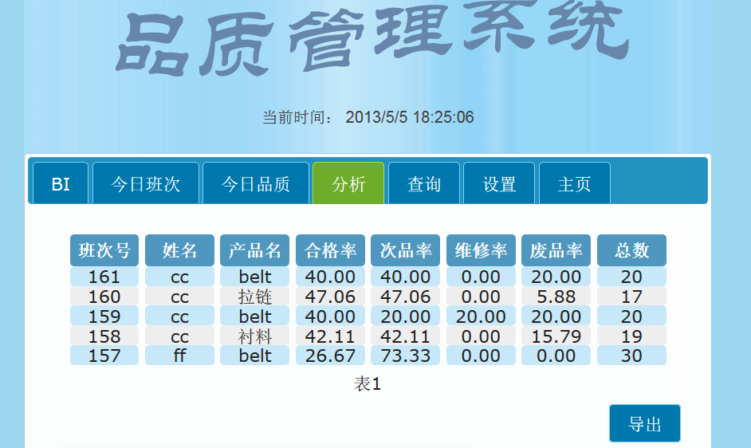
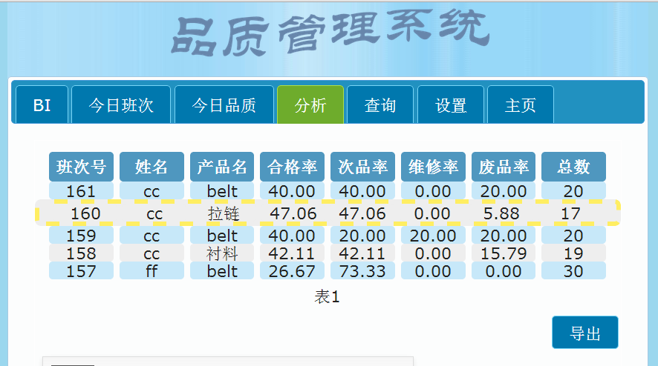
统计分析
2
网页端
企业类型

Slide 22
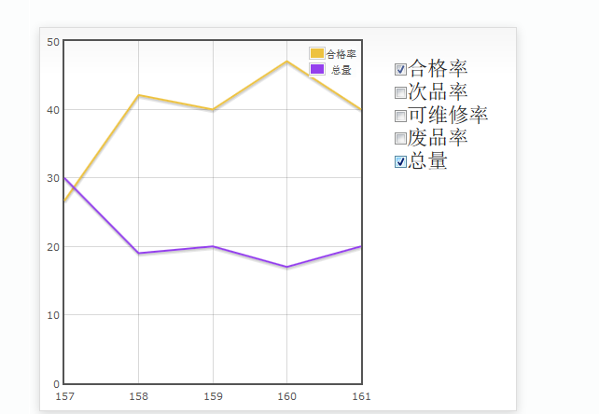
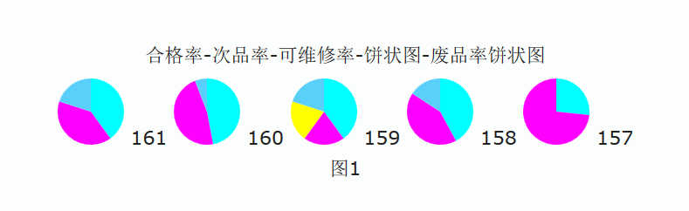
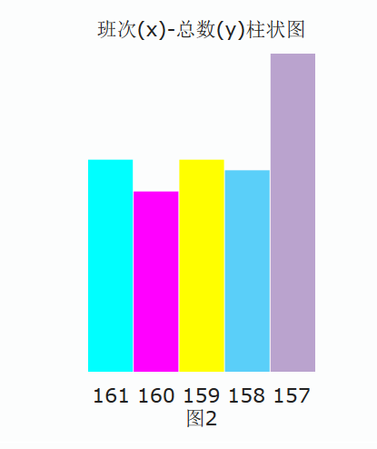
进一步统计分析
2
网页端
企业类型

Slide 23
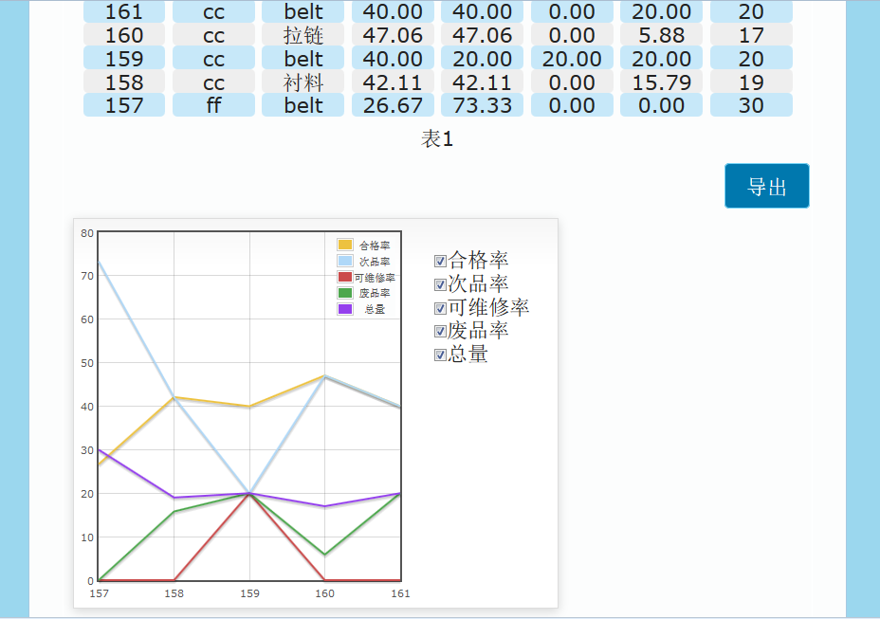
折线图分析
2
网页端
企业类型

Slide 24
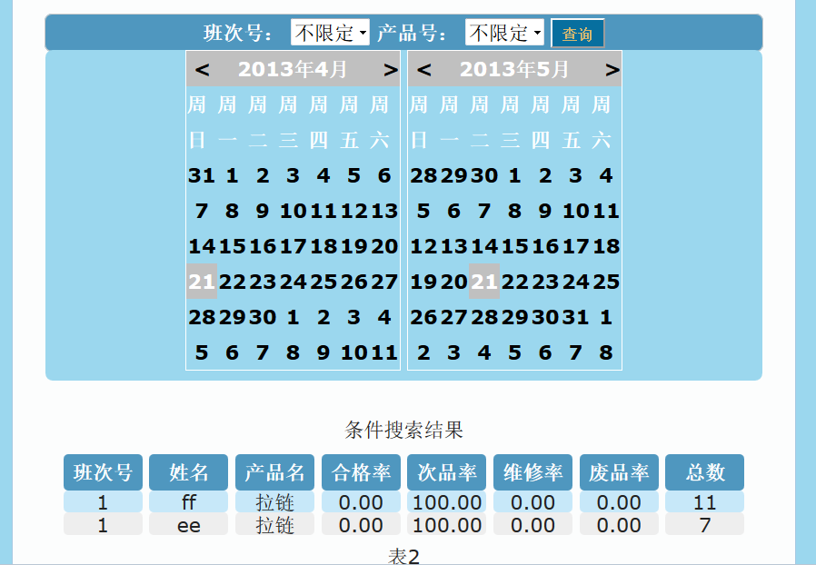
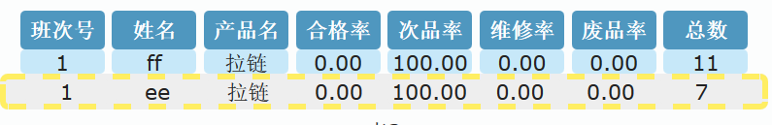
查询
2
网页端
企业类型

Slide 25
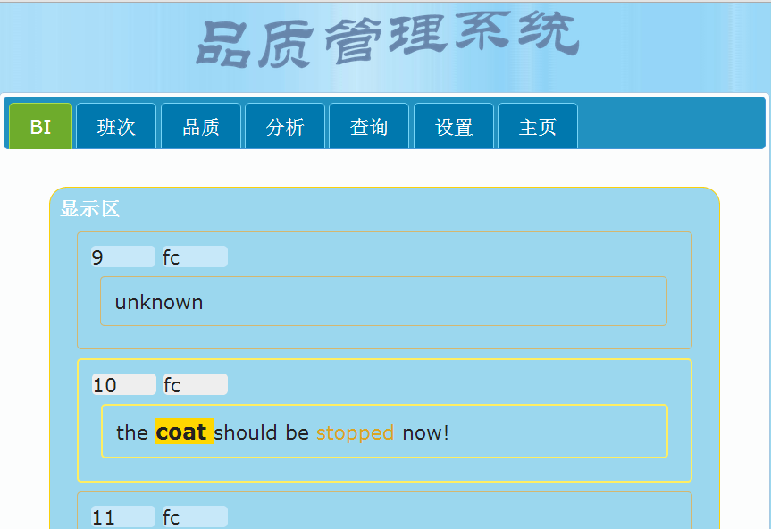
数据库挖掘
2
网页端
企业类型

Slide 26
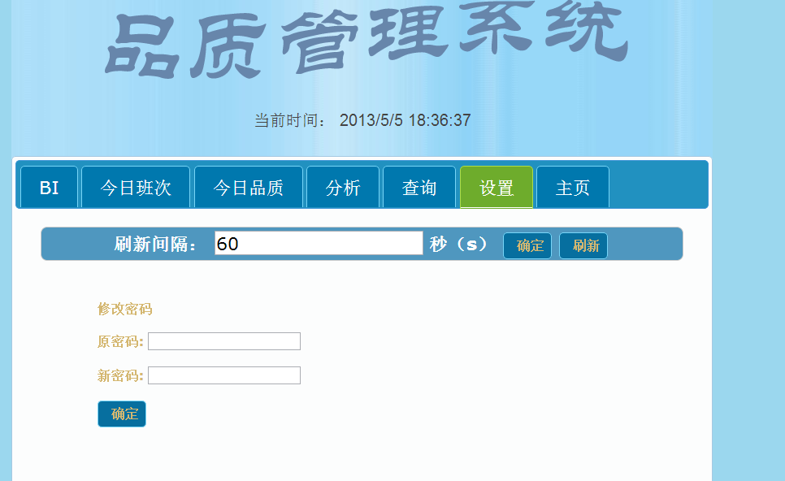
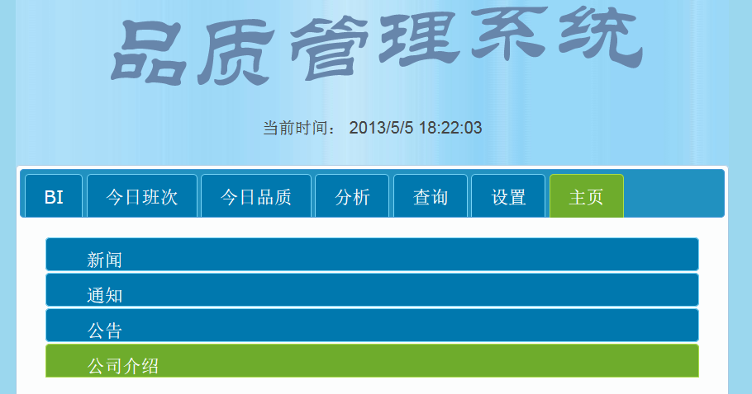
系统设置与主页
2
网页端
企业类型

Slide 27
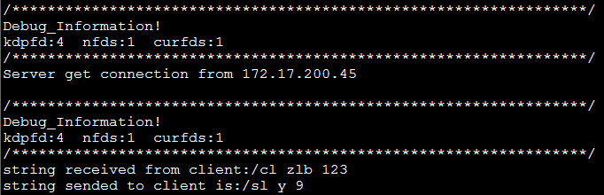
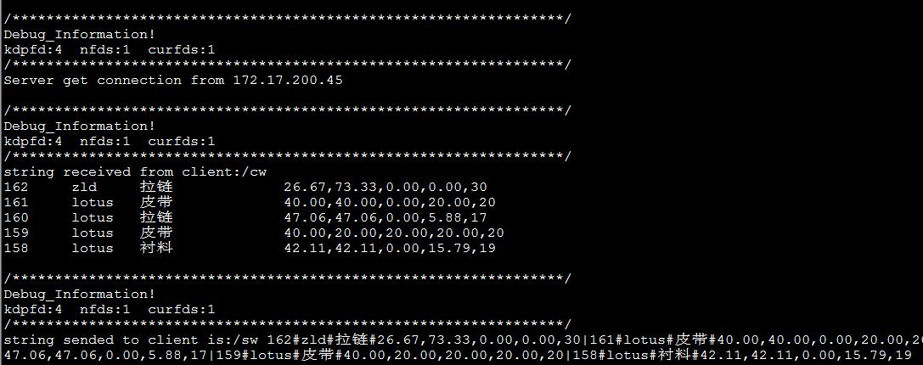
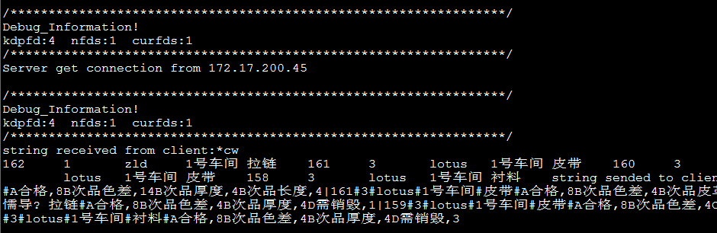
数据库后台
3
数据库服务器
企业类型

Slide 28
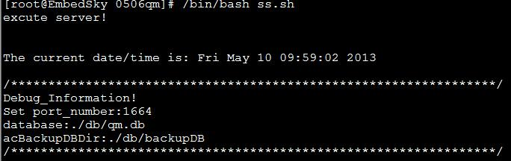
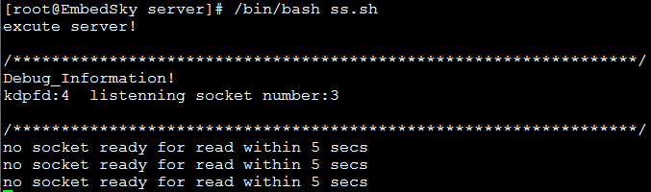
数据库后台
3
数据库服务器
企业类型

Slide 29
☞ 四 设计实现
按模块划分
服务器
数据库
采集终端
显示终端
网络连接
数据服务器
网页服务器
Sqlite3.0
Android手机
网页
TCP/IP
1
2
3
4
5

Slide 30
流程图

Slide 31
数据库设计
表格设计
环境配置

Slide 32
数据库设计
列名 | 数据类型 | 可否为空 | 描述
employeeNo（PK） | integer | Not NULL | 员工号
name | text | Not NULL | 员工姓名
pwd | text | Not NULL | 密码
position | text | Not NULL | 职位
plantNo | integer | Not NULL | 车间号
workTypeNo | integer | Not NULL | 工种号
列名 | 数据类型 | 可否为空 | 说明
positionNo（PK） | integer | Not NULL | 职位号
positionName | text | Not NULL | 职位名称

Slide 33
数据库设计
列名 | 数据 类型 | 可否为空 | 描述
classNo | integer | Not NULL | 班次表号
qmEmployeeNo | integer | Not NULL | 品管员号
beginTime | text | Not NULL | 开始时间
endTime | text | Not NULL | 结束时间
classRange | text | Not NULL | 班次 早/中/晚
plantNo | integer | Not NULL | 车间号
crStatus | text | Not NULL | 班次状态：是否下班

Slide 34
数据库设计
列名 | 数据类型 | 可否 为空 | 描述
qualityNo（PK） | integer | Not NULL | 品质号
drawback | text | Not NULL | 具体缺陷名称
workTypeNo | integer | Not NULL | 工种号
列名 | 数据 类型 | 可否为空 | 描述
classNo（PK） | integer | Not NULL | 班次表号
employeeNo | integer | Not NULL | 被登记的员工号
workTypeNo | integer | Not NULL | 工种号
concreteData | text | Not NULL | 具体数据

Slide 35
数据库设计
列名 | 数据类型 | 可否为空 | 说明
plantNo（PK） | integer | Not NULL | 车间号
plantName | text | Not NULL | 车间名称
plantPosition | text | Not NULL | 车间位置
managerNo | text | Not NULL | 负责人员工号
列名 | 数据类型 | 可否为空 | 说明
resNo（PK） | integer | Not NULL | 解决方案号
resMakerNo | integer | Not NULL | 分析员员工号
resText | text | Not NULL | 解决方案
positionNo | integer | Not NULL | 可以查看该 解决方案的职位

Slide 36
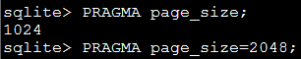
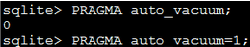
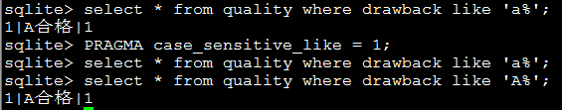
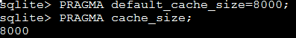
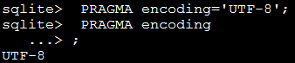
数据库配置

Slide 37
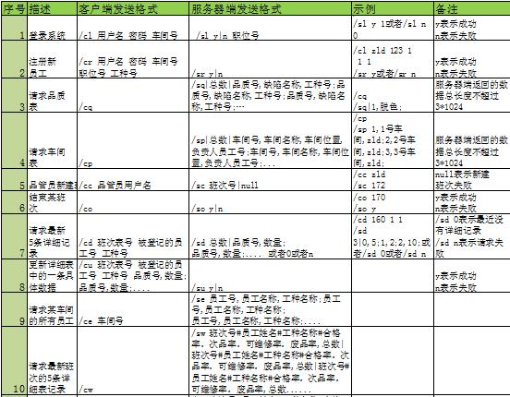
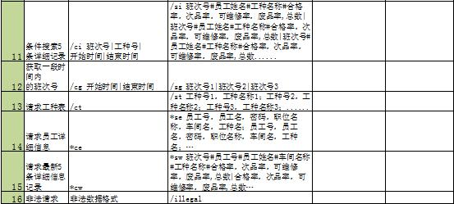
网络连接设计
新建班次
/cc
/sc
下班
/co
/so
获取员工表
/ce
/se
获取班次
/cg
/sg

Slide 38
数据库服务器
业务处理
Socket
线程池
数据包
调试移植
Socket、Bind、Listen、Accept
Epoll
并发
读
写
非阻塞
分配线程
回收线程
解包
封包
调试函数
Makefile
Arm移植

Slide 39
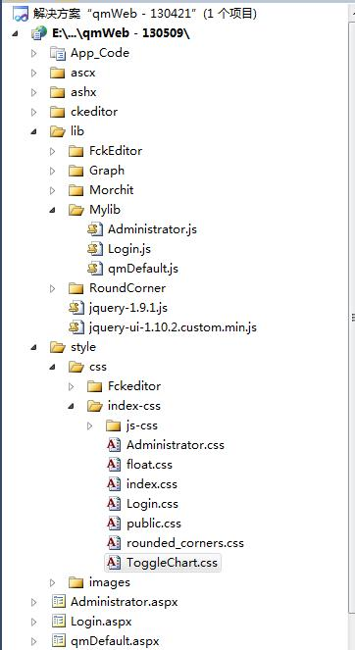
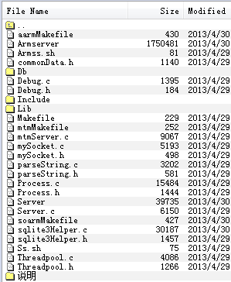
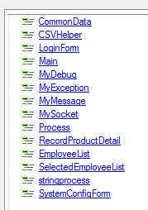
工程代码
新建班次
/cc
/sc
下班
/co
/so
获取员工表
/ce
/se
获取班次
/cg
/sg

Slide 40
BUG痛苦并快乐
五 总结
数据库奔溃的解决
不同平台下编码问题导致的乱码问题
交叉编译
手机调试问题
网页服务器搭建的繁琐
手机文件存储的权限问题
网页没有数据的显示BUG
局部刷新控件的困惑
system函数导致的epoll假错误
不同平台下的字符串结束标识符
企业类型

Slide 41
BUG痛苦并快乐
五 总结
Socket通信的传输包的解决
手机端的屏幕大小问题
Socket通信读写函数的假错误问题
服务器内存的释放
获得自增字段的刚插入值
服务器并发的困扰
数据库存储乱码
多线程的数据同步问题
数据库外键的开启
企业类型

Slide 42
五 总结
感谢老师们对我的指导和帮助，感谢我的家人和同学们对我的支持和帮助。
企业类型

Slide 43

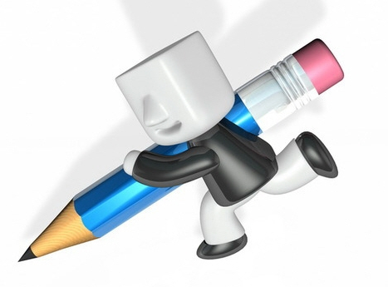
敬请老师同学们批评指正！

